Slide 1

《数学实验》第2讲
主要内容：
MATLAB语言的基本语法
数组的创建与使用
MATLAB运算符: 算术、关系、逻辑
MATLAB变量的数据类型
基本输入与格式化输出操作函数: input、disp、sprintf
常用函数: sum、mean、max/min、find、sort、length/size

Slide 2
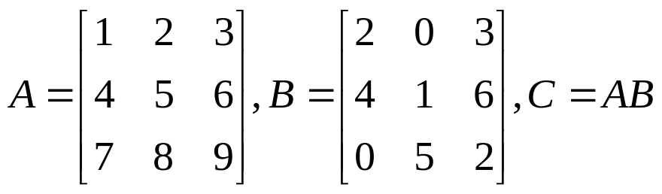
MATLAB语言的基本语法
已知矩阵A，B，计算矩阵C。
编写MATLAB程序：
A=[1 2 3; 4 5 6; 7 8 9];%变量A存储矩阵A
B=[2 0 3;4 1 6; 0 5 2]; %变量B存储矩阵B
C=A*B; %变量C为矩阵A与矩阵B的乘积.
通过程序了解MATLAB语言的一些基本语法，如:
创建矩阵可用方括号[ ]，矩阵的不同行可用分号分隔，同一行元素用空格分隔。
矩阵乘法运算符用“*” ；
赋值语句用“=”；
注释语句，用%开头。

Slide 3
MATLAB语言的基本语法
赋值语句
基本语法
  变量名=表达式
  示例：
    a=[2 5 6 7 9];
    a(2)=10
其他赋值语句，如：
  变量名=函数名(输入参数列表)
  [变量名列表]=函数名(输入参数列表)
  示例：[V1,V2,V3]=myfun(M1,M2)
Notes:
q: total number of image

Slide 4
MATLAB语言的基本语法
表达式语句
注： 一个语句可以只有表达式
系统自动将表达式的结果赋值给MATLAB内部变量"ans"。
示例：
>> a=fix(10*rand(1,5)) %赋值语句， 赋值给变量a
a =
9 8 1 4 8
>> a-0.5 %表达式语句，结果赋值给ans
ans =
8.50000 7.50000 0.50000 3.50000 7.50000
Notes:
q: total number of image

Slide 5
MATLAB语言的基本语法
语句的分隔符
1. 语句分隔符: 分号或逗号；
2. 语句的末尾不使用分号时，系统会显示执行结果。
示例：
a=3; b=4, c=a^2; a(1,4)=b
运行结果：
b = 4
a = 3 0 0 4
Notes:
q: total number of image

Slide 6
MATLAB语言的基本语法
常用命令、快捷键
clear 清除工作空间中的变量
clear 变量名列表
示例：clear A B 清除变量A, B
clc 清除命令窗口内容
who 列出当前工作空间所有变量名称
whos 列出当前工作空间变量更多信息（维数，占用内存字节数等）
whos 变量名列表
示例： whos v1 v2 列出变量v1, v2的更多信息
快捷键： 向上方向键、向下方向键
用于浏览命令窗口历史命令、语句
Notes:
q: total number of image

Slide 7
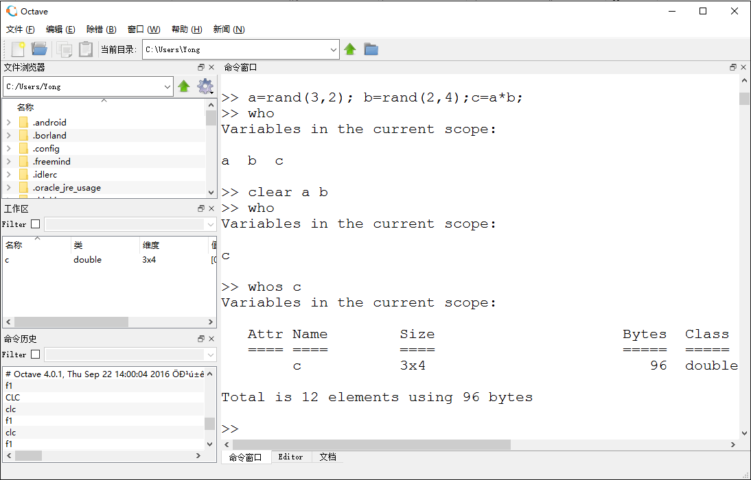
MATLAB语言的基本语法
常用命令示例：
创建数组a,b,c
查看工作空间有哪些变量
清除变量a,b
再查看工作空间有哪些变量
查看变量c的详细信息
Notes:
q: total number of image

Slide 8
数组的创建与使用
创建数组
1. 使用方括号
同一行的元素用“空格或逗号”分隔
不同行的元素用“分号或换行”分隔
示例：
x=[1 3 5 6 4]
y=[1, 3, 5, 6, 4]
A=[1 2 3; 4 5 6; 7 8 9];
B=[ 1 2 3
4 5 6
7 8 9];
Notes:
q: total number of image

Slide 9
数组的创建与使用
创建数组
2. 冒号操作符
用于创建行向量 a:step:b 其中a:b等同于a:1:b
a为起始值，step为增量，b用于判断向量终点值.
示例：
x=1:5 表示x=[1 2 3 4 5]，增量默认为1
x=1:2:9 表示x=[1 3 5 7 9]
x=10:-2:1 表示x=[10 8 6 4 2]
Notes:
q: total number of image

Slide 10
数组的创建与使用
创建数组
3. linspace(a,b,n)
n-1等分区间[a, b]的节点组成的行向量(含区间端点a, b)
示例：
编写程序将区间[-2, 2]四等分, 将区间端点、中间分隔节点这5个数由小到达排列成一个数组。
编写程序：
x=linspace(-2, 2, 5)
表示x=[-2 -1 0 1 2]
注意：如果要产生一个区间上的均匀节点，并且指定所产生数组的元素个数，则使用linspace更为方便。
Notes:
q: total number of image

Slide 11
数组的创建与使用
创建数组
4. 拼接
示例格式1：[A B] 横向拼接要求A,B行数相同,
示例格式2：[A; B] 纵向拼接，要求A,B列数相同.
示例：z=[rand(2,3), rand(2,2) ]
5. 空矩阵 [ ] 产生一个空矩阵
示例：a=[ ]
6. 调用函数创建
a = zeros(m, n) 产生一个m行、n列的零矩阵;多用于变量的初始化
a = ones(m, n) 产生一个m行、n列的元素全为1的矩阵
a = eye(m, n) 产生一个m行、n列的单位矩阵
Notes:
q: total number of image

Slide 12
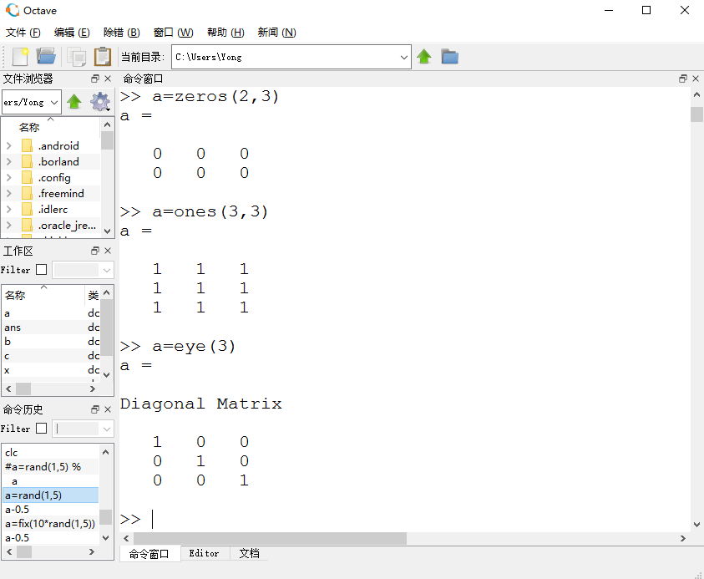
数组的创建与使用
函数zeros, ones, eye
用法运行示例
Notes:
q: total number of image

Slide 13
数组的创建与使用
提取和修改数组中的元素
通过数组下标访问：(1)下标为大于等于1 的整数；(2)下标不能越界
常用语法： 示例： x(i), x(a : b : c), x([a b c d]),x(i,j)
获取子阵:
获取某一行 A(r, :) 第r行;
获取某一列 A(:, c) 第c列
获取子阵 A(行下标集,列下标集)
示例：
x=[1 2 3 4 5; 6 7 8 9 10;11 12 13 14 15] %创建矩阵
y1=x([1, 2], :)% 取第1,2行
y2=x([2 3],[1 3 4])% 取第2,3行,第1,3,4列
Notes:
q: total number of image

Slide 14
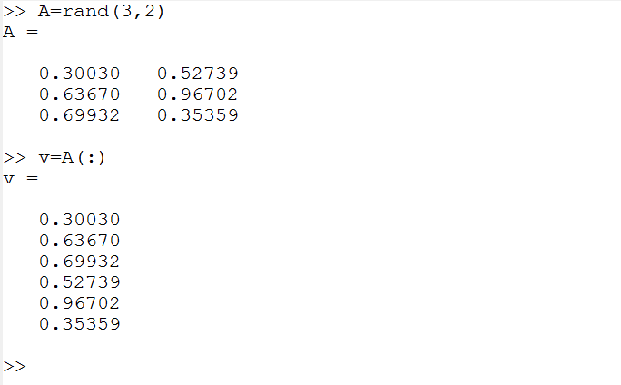
数组的创建与使用
提取和修改数组中的元素
语法: 数组名(:) 取数组中所有元素组成列向量
示例：
Notes:
q: total number of image

Slide 15
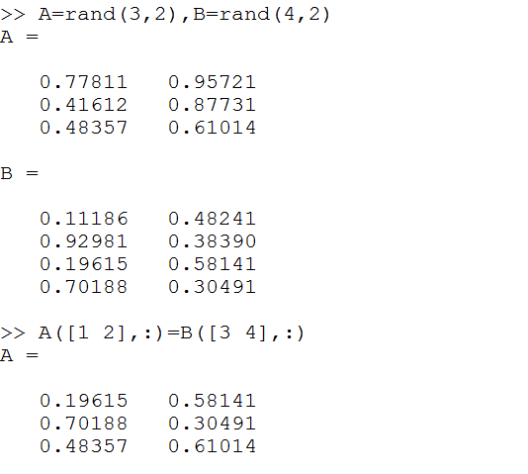
数组的创建与使用
提取和修改数组中的元素
修改元素：用赋值语句修改。如果赋值语句右侧不是一个标量，则要求赋值语句两侧表示的数组维数要相同，否则造成维数不一致的错误。
参考用法1： A(i,:)＝B(k,:)，
参考用法2： A([1 2],:)=V
示例：
Notes:
q: total number of image

Slide 16
数组的创建与使用
删除数组元素操作
操作方式：将空矩阵赋值给相应子阵达到删除目的。
用法：
A(i₁:i₂, :) = [ ] %删除A由i1:i2指定的行
A(:, j₁:j₂) = [ ] %删除A由j1:j2指定的列
Notes:
q: total number of image

Slide 17
数组的创建与使用
删除数组元素操作示例
示例：
x=[1 5 9; 2 6 10; 3 7 11; 4 8 12]
%创建4行3列矩阵x
y=x([1 3 4],[2 3])
% 取第1,3,4行,第 2,3列赋值给y
z =x([1 3 5])
%取x第1,3,5个元素赋值给z
x([1 2],:) = [ ];
% 删除x的第1、2行
x
运行结果显示：
x =1 5 9
2 6 10
3 7 11
4 8 12
y =5 9
7 11
8 12
z = 1 3 5
x = 3 7 11
4 8 12
Notes:
q: total number of image

Slide 18
数组的创建与使用
end在存取数组元素方面的特殊用法
用法：end在下标表达式中表示最后一个下标值
如果end出现在一个向量的下标中，则表示向量的元素个数。如果end出现在一个矩阵的行下标位置，则表示矩阵的行数。
如果end出现在一个矩阵的列下标位置，则表示矩阵的列数。
示例： x=[1 5 9; 2 6 10; 3 7 11; 4 8 12];
  x(end,2)= 0; x%将矩阵x的最后一行第2列元素赋值为0
  运行结果： x =1 5 9
  2 6 10
  3 7 11
  4 0 12
Notes:
q: total number of image

Slide 19
数组的创建与使用
end在存取数组元素方面的特殊用法
其他例子：
  操作向量示例
t = rand(1,10);
x1 = t(1:end-1) %取第1个-倒数第2个
x2 = t(end-2:end)%取倒数第3个-倒数第1个
  操作矩阵示例
A = rand(3)
B = A(1:end-1, : )%取A的第1行-倒数第2行
C = A(:, [2:end]) %取A的第2列-倒数第1列
Notes:
q: total number of image

Slide 20
MATLAB运算符: 算术运算符、关系运算符、逻辑运算符
算术运算符：
  矩阵之间的运算符 + - * / \ ^
  数组对应元素之间 .* ./ .\ .^
  标量之间的运算符 + - * / ^ \
算术运算符：矩阵操作运算符：
矩阵转置 B '
矩阵加减：A+B，A-B，A与B维数相同或其中之一为标量
矩阵相乘：A*B， A与B为矩阵或其中之一为标量
矩阵左除：A\B， 当A为方阵表示: A⁻¹B
矩阵右除：A/B， 当B为方阵表示 AB⁻¹，或B为标量
矩阵幂： A^n， A为方阵
举例：
A = rand(3,3); B = rand(3,3);
C1 = A\B; C2 = A/B
E1 = C1-inv(A)*B %inv函数求矩阵的逆
E2 = C2-A*inv(B) %E1,E2 理论上为零矩阵
算术运算符：标量之间的运算符:
标量加减乘除：+ - * / \ ^
示例：
a=5;
3*sqrt(a^3)
3/6 % 3除以6，表达式的值为0.5
3\6 % 3的倒数乘以6，表达式的值为2
Notes:
q: total number of image

Slide 21
MATLAB运算符: 算术运算符、关系运算符、逻辑运算符
算术运算符：
数组对应元素操作运算符 .* ./ .\ .^
算术运算符：
数组对应元素操作运算符 .* ./ .\ .^
数组对应元素计算：
数组相乘：C=A.*B
数组右除：C=A./B；
数组左除：C=A.\B
数组幂：C=A.^B
要求：A, B同维数或其中之一为标量
示例：
A=rand(3,4);
B=rand(3,4);
A.*B, A./B, A.\B, A.^B
T1=A.*2; %以A的每个元素与2相乘构造数组
T2=A.^2; % 以A的每个元素2次方构造数组
T3=2./A ; % 以A的每个元素的倒数乘以2构造数组
T4=2.\A ; % 以2的倒数乘以A的每个元素构造数组
Notes:
q: total number of image

Slide 22
MATLAB运算符: 算术运算符、关系运算符、逻辑运算符
练习
1. 判断正误：
变量A，B分别表示3行4列矩阵A 和4行3列矩阵B ，则两矩阵相乘应该使用表达式A.*B.
判断：(_____)
此叙述应判定为“错”
正确答案：
A*B
2. 选择题
已知两向量 a=[2,3,1,0], b=[7,2,5,3] ，计算两向量对应元素相乘所得向量c，应采用下列（______）中的代码.
A. a=[2,3,1,0], b=[7,2,5,3], c=a*b
B. a=[2,3,1,0], b=[7,2,5,3], c=b*a
C. a=[2,3,1,0], b=[7,2,5,3], c=a.*b
D. a=[2,3,1,0], b=[7,2,5,3], c=b.*a
正确答案：
（C, D）
Notes:
q: total number of image

Slide 23
MATLAB运算符: 算术运算符、关系运算符、逻辑运算符
实践题(5 min)
生成矩阵A=[1 2 3;4 5 6;7 8 9]，B=[2 1 3;4 5 7;6 7 8],C=[1 3 4;2 3 4]和向量x=[7; 2; 3].请MATLAB编程计算:
矩阵A与向量x相乘，并用符号d输出结果
矩阵A与B对应元素点除，并用D输出结果
矩阵A与B对应元素点乘，并用E输出结果
矩阵A的每个元素均3次方，并用F输出结果
用右除命令实现CA⁻¹，并用G输出结果
求矩阵的逆B⁻¹, 并用W输出结果
要求：
1.请用脚本文件编写程序(文件名设置为demo1.m，存放在桌面新建文件夹test1中)
2.一次性输出上述所有5题结果
Notes:
q: total number of image

Slide 24
关系运算符
MATLAB运算符: 算术运算符、关系运算符、逻辑运算符
举例说明：假设a=3; b=7;
示例: 分析下列语句中数组t1, t2的值
x =[4 9 1 2 1];
y =[1 8 5 5 1];
t1=x>=2
u=x-y
t2=x-y>=1
符号 | 名称 | 表达式 | 结果
< | 小于 | t=a<3 | t=0
<= | 小于或者等于 | if a<=3, disp('a<=3'); end
> | 大于 | a>b | 0
>= | 大于或者等于 | a>=b | 0
== | 等于 | a==b | 0
~= | 不等于 | a~=b | 1
运行输出：
t1 = 1 1 0 1 0
u = 3 1 -4 -3 0
t2 = 1 1 0 0 0

Slide 25
MATLAB运算符: 算术运算符、关系运算符、逻辑运算符
逻辑运算符
示例：如果为a>3且b>3则显示handle 1，否则显示handle 2.
逻辑运算的值:
为0（代表“假”）或1（代表“真”）
三种运算符：
与(and) &
或(or) |
非(not) ~
a=3; b=7;
if a>3 & b>3,
disp('handle 1')
else
disp('handle 2')
end
分析：a>3为0（假），b>3为1（真）
二者不同时为“真”
所以a>3 & b>3的值为0（假）。
运行输出：
handle 2
Notes:
q: total number of image

Slide 26
MATLAB变量的数据类型
数据类型
主要的数据类型：double char sym struct cell
a=rand(3); b=‘Li San’; %a为double型，b为char型
syms x, y=1 + x^2 %x,y为sym类型;对y赋值的语句含符号对象
F.name=‘li San’, F.birth=1999, F.src=rand(3) %F为struct型
whos a b x y F
Name Size Bytes Class Attributes
F 1x1 620 struct
a 3x3 72 double
b 1x6 12 char
x 1x1 112 sym
y 1x1 112 sym
Notes:
q: total number of image

Slide 27
MATLAB变量的数据类型
查看变量类型
使用whos命令
用法：whos 变量名列表
示例：
a=rand(1,2); b='abc'
whos a b
运行输出：
Name Size Bytes Class Attributes
a 1x2 16 double
b 1x3 6 char
使用函数: class
用法： class(变量名)
该函数返回变量的数组类型的char型数组，如'double', 'char'。
示例：
a=rand(3); b='abc'
class(a), class(b)
运行结果：
ans = double
ans = char
Notes:
q: total number of image

Slide 28
MATLAB变量的数据类型
cell数组基本用法
运行示例：
>> a=cell(2,3)
a =
[] [] []
[] [] []
创建数组用法：
a=cell(m,n)
存取cell数组用法示例：
a{i} i为下标
a{i,j} i,j分别为行、列下标
特点：一个cell数组中的元素的类型可以互不相同
>> a{1,1}='abc';a{1,2}=rand(3);a{1,3}=cell(1,2);
>> a
a =
'abc' [3x3 double] {1x2 cell}
[] [] []
Notes:
q: total number of image

Slide 29
MATLAB变量的数据类型
cell数组基本用法
例1. 假设有2条公交线路，第1条公交线路站点编号依次为101, 102, 103, 104；第2条公交线路站点编号依次为201, 202, 102, 203, 204, 205。请分别用double型数组和cell型数组存储这些信息。
程序实现：
  D=[ 101 102 103 104 0 0 %第1条公交线路信息
  201 202 102 203 204 205];%第2条公交线路信息
  A{1}=[101 102 103 104]; %第1条公交线路信息
  A{2}=[201 202 102 203 204 205];%第2条公交线路信息
Notes:
q: total number of image

Slide 30
基本输入与格式化输出操作函数: input、 disp、 sprintf
输入函数input
第二种用法：
    input(提示字符串, 's')
    用于输入字符数组（含第2个参数's'）
    示例：
    name=input('输入您的姓名: ', 's')
    运行输出：
    输入您的姓名: Li San
    name = Li San
第一种用法：
    input(提示信息字符数组)
    用于输入一般类型数据
    示例：
    g=input('输入您的成绩: ')
    运行输出：
    输入您的成绩: 95
    g = 95
Notes:
q: total number of image

Slide 31
基本输入与格式化输出操作函数: input、 disp、 sprintf
显示数组的元素
数组显示函数disp(变量名)
特点：显示数组内容，但不输出变量名
  多用于调试程序时显示数组内容
示例：
  a=rand(1,3);
  disp(a)
  a
运行输出：
0.6441 0.6872 0.7481
a =
0.6441 0.6872 0.7481
Notes:
q: total number of image

Slide 32
基本输入与格式化输出操作函数: input、 disp、 sprintf
格式化输出函数sprintf
示例：
a =[pi,sqrt(2)];name='Li San';grade=[86 95 89];
s1= sprintf('%0.5f',pi)%将该实数化为5个小数位字符串
s2= sprintf('%10.6f', a)%将a化为10个字符长，含6个小数位的字符串
s3=sprintf('%8s%3d%3d%3d',name,grade)
运行结果：
s1 = 3.14159
s2 = 3.141593 1.414214
s3 = Li San 86 95 89
功能：将数据格式化输出为字符串
用法：str = sprintf(formatSpec,A1,A2,...,An)
将数组A1,A2,...,An按照参数formatSpec格式化为字符串赋给str.
%d 格式化整数 %f 格式化浮点数
%c 格式化单个字符 %s 格式化字符数组
百分号符号字符后可以加个整数, 用以限定输出化为字符串的长度，例如： %5d, %5s。
Notes:
q: total number of image

Slide 33
基本输入与格式化输出操作函数: input、 disp、 sprintf
实践题(5 min)
利用input函数输入0.952并赋值给变量g; 输入字符串‘matlab’赋值给w;
建立一个2行2列的cell数组C；C的1行1列位置放入3阶单位阵；C的1行2列位置放入2阶全1矩阵；C的2行1列位置放入g；C的2行2列位置放入w。
用disp函数显示C{1,2}; 用sprintf函数显示C{2,1}并保留两位小数
建立结构体F，分别对结构体存入数字F.number = 0.3;字符串F.charn = ‘abc’；2阶单位矩阵F.mat = eye(3)
命令窗口调用F.number(回车)、C{2,2} (回车)
要求：
1.请用脚本文件编写程序(文件名设置为demo2.m，存放在桌面新建文件夹test1中)
Notes:
q: total number of image

Slide 34
常用函数
一、求和函数sum
示例：
a= fix(1000*rand(3,5))/1000;
s=sum(a), s2=sum(a,1) % s, s2完全相同
t =sum(a’,1)
t2= sum(a,2)% t,t2元素值相同，差别是什么
用法：
s=sum(v) 求向量v中元素的和
s=sum(A,1) 或s=sum(A) 求矩阵A中每列的和，返回成1个行向量
s=sum(A,2) 求矩阵A中每行的和，返回成1个列向量
运行输出：
s = 1.00700 0.34800 2.46700 0.87400 1.97500
s2 = 1.00700 0.34800 2.46700 0.87400 1.97500
t = 1.8430 2.2620 2.5660
t2 =
1.8430
2.2620
2.5660
Notes:
q: total number of image

Slide 35
常用函数
二、求平均值mean
示例：
X = [1 2 3; 3 3 6; 4 6 8; 4 7 7]
v1=mean(X,1)
v2=mean(X,2)
用法：
s=mean(v) 求向量v中元素的平均值
s=mean(A,1) 或s=mean(A) 求矩阵A中每列的平均值，返回成1个行向量
s=mean(A,2) 求矩阵A中每行的平均值，返回成1个列向量
运行输出：
X = 1 2 3
3 3 6
4 6 8
4 7 7
v1 = 3.0000 4.5000 6.0000
v2 =
2
4
6
6
Notes:
q: total number of image

Slide 36
常用函数
三、求最大值max，求最小值min
用法：
[v, I]=max(x)
如果x为向量，v为向量中的最大元素；I为最大元素在x中的下标。
如果x为矩阵，v为每列的最大元素组成的行向量，I则为每列最大元素的行下标组成的向量。
[v, I]=min(x)
如果x为向量，v为向量中的最小元素；I为最小元素在x中的下标。
如果x为矩阵，v为每列的最小元素组成的行向量，I则为每列最小元素的行下标组成的向量。
运行示例：
>> x=[5 1 4 7 3]
x = 5 1 4 7 3
>> [v,I]=max(x)
v = 7
I = 4
>> [v,I]=min(x)
v = 1
I = 2
Notes:
q: total number of image

Slide 37
常用函数
四、length和size
length(x)
如果x为向量，则返回x的元素个数；
如果x为矩阵，则返回矩阵x行数和列数的最大值.
size(x)
如果x为向量、矩阵，则返回行数、列数组成的行向量。
运行示例：
>> x=[3 2 4 5 1]
x = 3 2 4 5 1
>> t1=length(x), t2=size(x)
t1 = 5
t2 = 1 5
Notes:
q: total number of image

Slide 38
常用函数
五、排序函数sort
用法：
[B, I]=sort(v) 对向量v中元素排序，B为按递增排序后的元素；I为排序后数组B中的元素在原数组v中的位置下标.
按升序排列：
a=[1 5 6 7 4 9]
v1=sort(a)
v1_c=sort(a, 'ascend') %升序排列
示例：
a=[1 5 6 7 4 9]
v=sort(a)
[v2,idx2]=sort(a)
v_byidx = a(idx2)
按降序排列：
a=[1 5 6 7 4 9]
v=sort(a, 'descend') %降序排列
Notes:
q: total number of image

Slide 39
常用函数
六、查找函数find
用途：
find函数用于查找数组中的非零元素位置、元素值.
结合逻辑表达式可以返回所需要元素的位置下标.
例1：
a=[1 5 6 7 4 9];
idx=find(a>=6)
运行输出：
idx =
3 4 6
Notes:
q: total number of image

Slide 40
常用函数
例2：
已知两个数组。请找出数组x与y相同位置的元素值之差不超过2的元素对的个数。例如：
x =[1 9 0 7 8]，y =[8 0 3 2 8].
例3：
x =[1 9 0 7 8];
y =[8 0 3 2 8];
s = sum((x>=y-2) & (x<=y+2) )
运行输出：
s =1
x =[1 9 0 7 8];
y =[8 0 3 2 8];
idx=find((x>=y-2) & (x<=y+2) )
s=length(idx)
在逻辑运算中若运行：
(x>=y-2) & (x<=y+2)
则输出：
ans =
0 0 0 0 1
运行输出：
idx = 5
s = 1
Notes:
q: total number of image

Slide 41
常用函数
实践题(5 min)
生成矩阵A=[1 2 3;4 5 6;7 8 9]，b=[2 1 3 4 5]^{T},C=[1 3 4;2 3 4; 3 4 5]和向量x=[7, 2,3].请MATLAB编程计算:
找出向量x最大元素和下标，分别用d和idx输出
找出矩阵A最大元素，并用e输出结果
对向量b进行降序排序，分别用g和idx2输出排序结果和相应坐标
找出矩阵A元素大于等于矩阵C的元素下标（存为idx3）和相应元素（存为h）
要求：
1.请用脚本文件编写程序(文件名设置为demo3.m，存放在桌面新建文件夹test2中)
Notes:
q: total number of image

Slide 42
学到了什么？
MATLAB语言的基本语法
数组的创建与使用
MATLAB运算符: 算术、关系、逻辑
MATLAB变量的数据类型
基本输入与格式化输出操作函数: input、disp、sprintf
常用函数: sum、mean、max/min、find、sort、length/size
Notes:
q: total number of image

